Slide 1



Slide 2

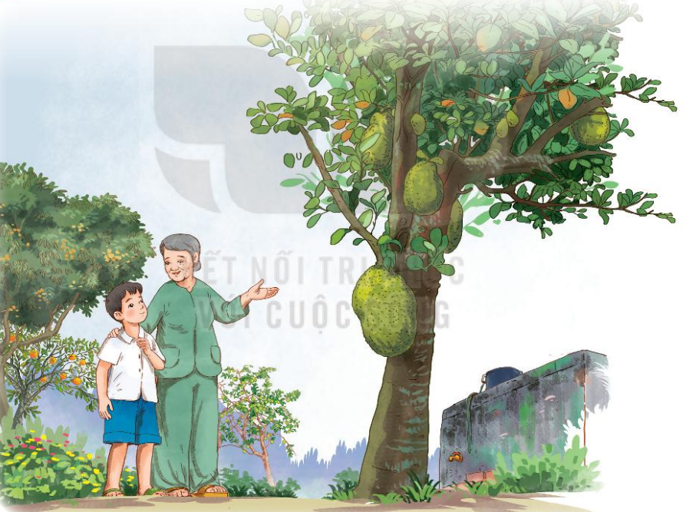

Loại quả nào vừa có trong bài hát, vừa có trong bức tranh sau?
Notes:
Mỗi người đều có rất nhiều ước mơ. Ước mơ có thể rất to lớn, vĩ đại trở thành siêu anh hùng giải cứu trái đất,... có thể chỉ nhỏ bé, khiêm nhường (dậy thật sớm một lần để nhìn thấy mặt trời mọc....), nhưng ước mơ nào cũng đáng trân trọng. Hôm nay các em sẽ luyện đọc bài Con trai người làm vườn. Các em sẽ đọc kĩ để hiểu bạn nhỏ trong câu chuyện ước mơ điều gì, ước mơ đó mãnh liệt ra sao và bạn nhỏ đã thực hiện ước mơ của mình như thế nào.

Slide 3


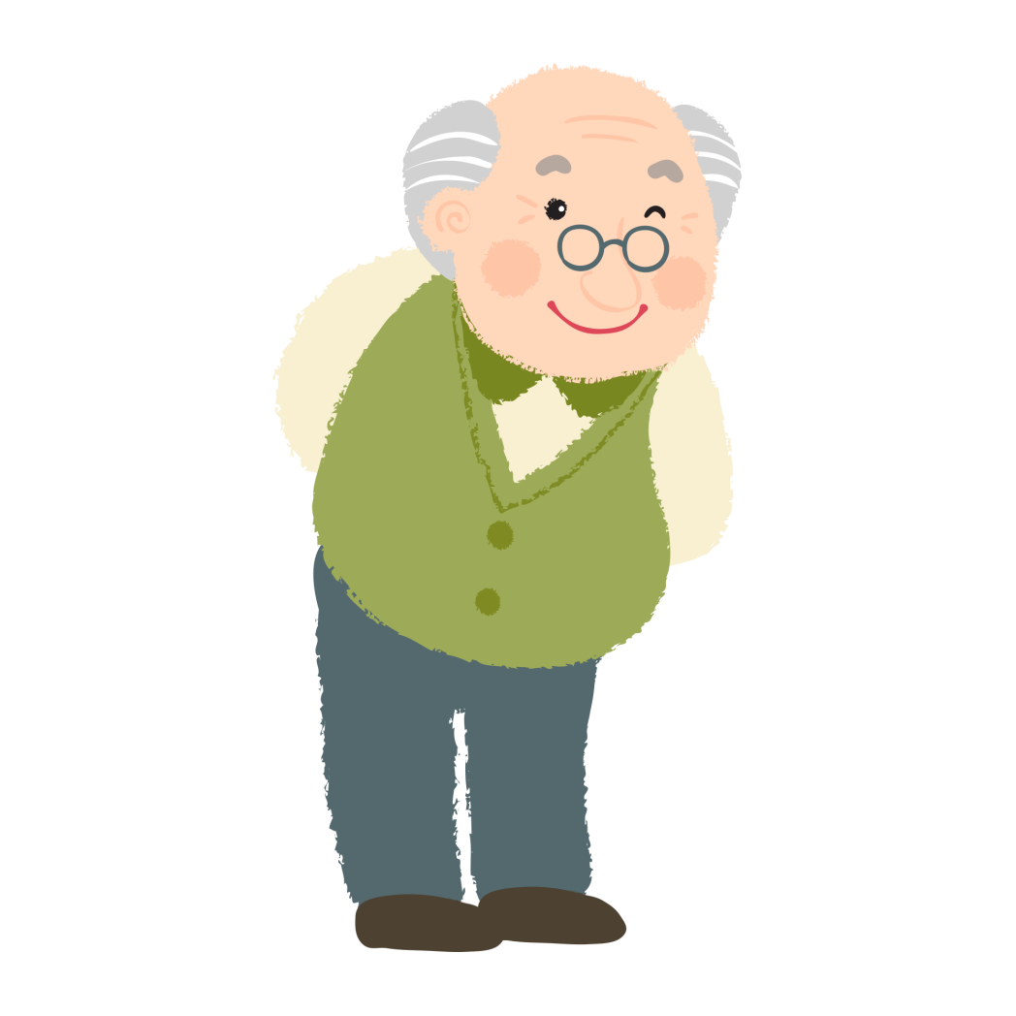

Thứ Bảy ngày 9 tháng 3 năm 2024
(Theo Phong Thu)

Slide 4

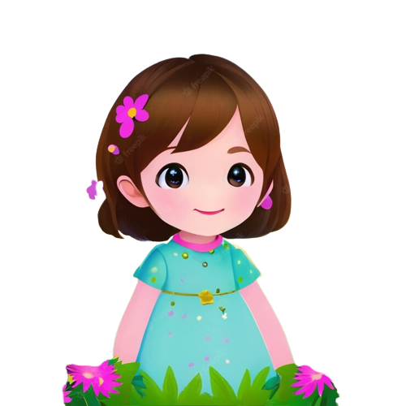

Slide 5
Nhiệm vụ:
- 1 HS đọc mẫu toàn bài.
- Cả lớp theo dõi lắng nghe: Nêu giọng đọc, dùng bút chì chia đoạn vào sách giáo khoa.

Slide 6
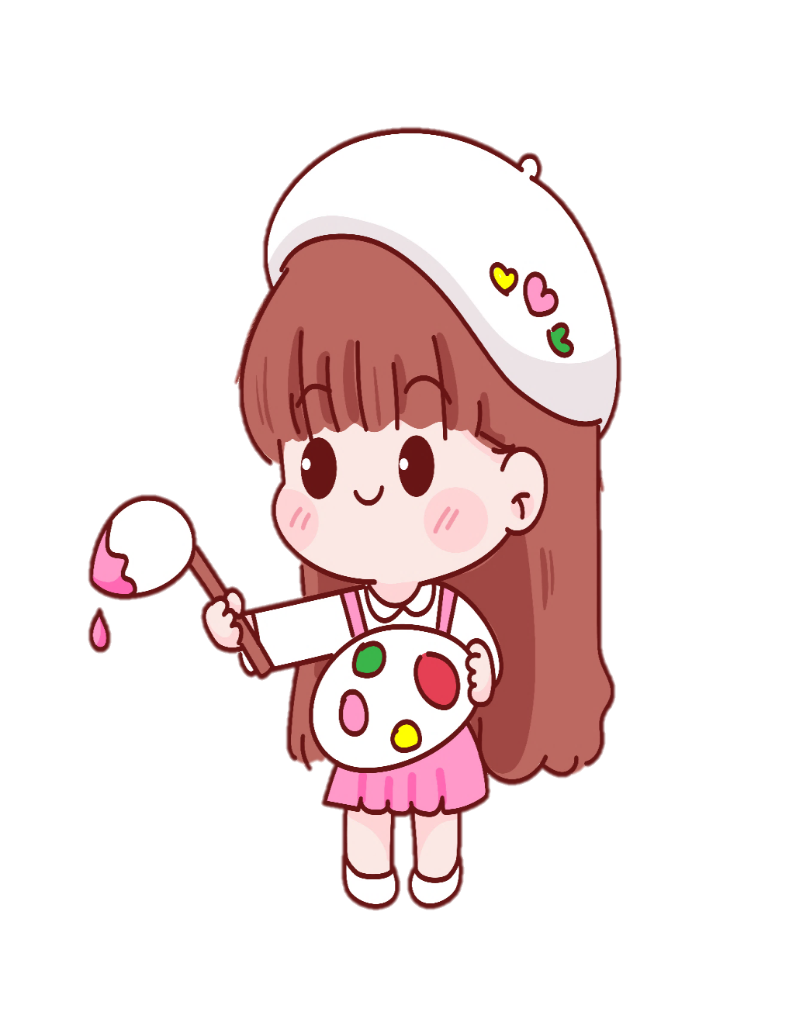
+ Hướng dẫn giọng đọc: Trầm ấm và tình cảm. Nhấn giọng ở những từ ngữ gợi tả, từ ngữ thể hiện tâm trạng cảm xúc của nhân vật trong câu chuyện.

Slide 7
Bài đọc chia làm 4 đoạn:
Đoạn 1: Từ đầu .... cho cá ăn sung
Đoạn 2: Tiếp theo... khi ông còn sống
Đoạn 3: Tiếp theo ... khoai sọ,...
Đoạn 4: Còn lại

Slide 8
Nhiệm vụ:
- Hoạt động nhóm 4(5 phút): Luyện đọc trong nhóm, dùng bút chì gạch chân từ khó, câu khó trong bài.
- Báo cáo kết quả.

Slide 9

Luyện đọc từ khó

Slide 10
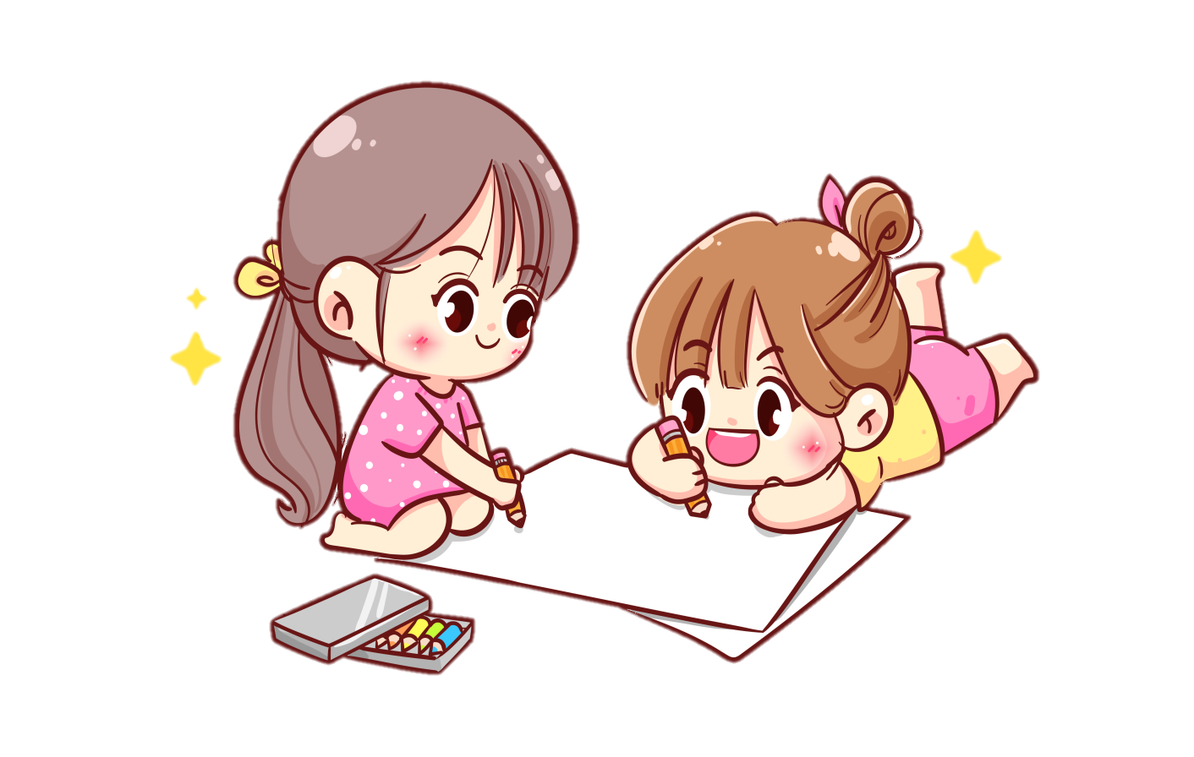
Luyện đọc câu khó
Đêm giao thừa nào bà tôi cũng làm một mâm cơm cúng đặt lên bể nước để mời ông về vui với con cháu và để cho cây vườn đỡ nhớ.
/
/
/
/
/
/
/
//

Slide 11


Giải nghĩa từ
Lụi: (cây) dừng phát triển, héo úa dần rồi chết.
Hình dung: làm hiện lên trong trí óc một cách khá rõ nét những gì không có ở trước mắt.

Slide 12
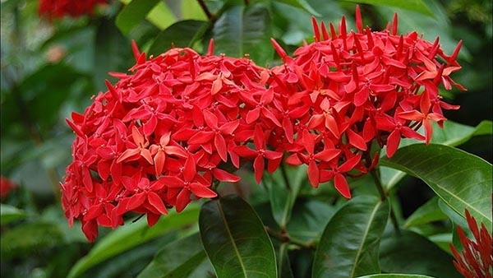
Giải nghĩa từ
Mẫu đơn: cây nhỏ, lá xẻ lông chim, hoa to nở vào dịp Tết, vỏ và rễ cây dùng làm thuốc.

Slide 13
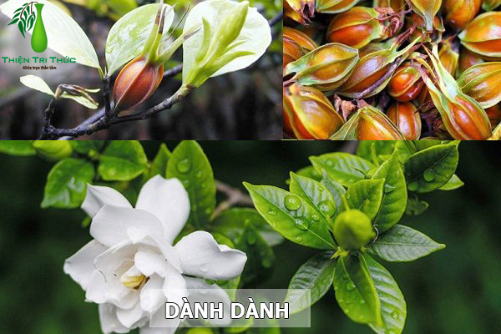
Giải nghĩa từ
Dành dành: cây nhỏ, hoa trắng và thơm, quả chín có màu vàng da cam, dùng để nhuộm thực phẩm hoặc làm thuốc.

Slide 14


Slide 15
Nhiệm vụ:
- Theo dõi, đọc thầm toàn bài.
- Hoạt động nhóm 4(5 phút): Trao đổi nội dung các câu hỏi, tìm nội dung của bài và viết vào vở nháp.
- Báo cáo kết quả.

Slide 16
Câu 1: Vườn cây trong câu chuyện có những loại cây nào?
Câu 2: Theo em, qua lời giới thiệu của bà, bạn nhỏ hiểu được điều gì về vườn cây?
Câu 3: Vì sao hình bóng ông không bao giờ phai nhạt trong lòng người thân?
Câu 4: Nếu là bạn nhỏ trong câu chuyện, em sẽ làm gì để giữ gìn vườn cây của ông được nguyên vẹn đúng như khi ông còn sống?

Slide 17
Câu 1: Vườn cây trong câu chuyện có những loại cây nào?
- Vườn cây trong câu chuyện có những loại cây: Mít, nhãn, sung, chuối, cau, dành dành, mẫu đơn, cam, mận chanh, bưởi, xoan, khế, lá lốt, lá mơ, ngải cứu, khoai sọ.
Câu 2: Theo em, qua lời giới thiệu của bà, bạn nhỏ hiểu được điều gì về vườn cây?
- Cây nào trong vườn cũng gợi nhớ về ông.
- Vườn của ông luôn được bà chăm sóc chu đáo.
Câu 3: Vì sao hình bóng ông không bao giờ phai nhạt trong lòng người thân?
- Vì vườn cây luôn xanh tốt, luôn gợi cảnh ông chăm sóc vườn cây.
- Vì vườn cây ông trồng luôn gợi hình bóng ông.
Câu 4: Nếu là bạn nhỏ trong câu chuyện, em sẽ làm gì để giữ gìn vườn cây của ông được nguyên vẹn đúng như khi ông còn sống?
- Em sẽ chăm chỉ vun xới, tưới nước cho từng cây trong vườn. Sẽ tỉa cành bắt sâu cho các loại cây hoa. Sẽ rào lại xung quanh để bảo vệ chúng,…

Slide 18
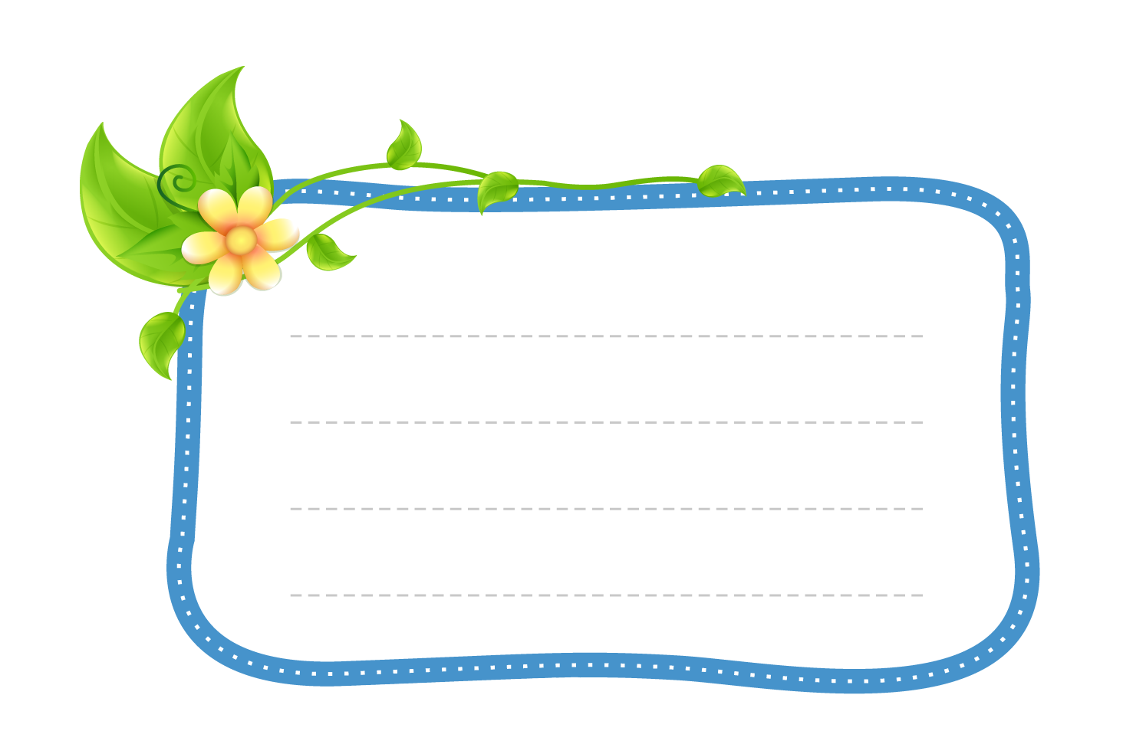

Theo em, nội dung câu chuyện là gì?
Câu chuyện kể về khu vườn của người ông, qua đó thể hiện sự trân trọng, lòng biết ơn của con cháu đối với ông, người đã làm nên khu vườn đó.

Slide 19

LUYỆN ĐỌC DIỄN CẢM

Slide 20
Nhiệm vụ:
- Hoạt động cá nhân(1 phút): Tự luyện đọc diễn cảm đoạn em yêu thích.
- Thi đọc diễn cảm trước lớp.

Slide 21

- Đọc đúng từ ngữ, câu, đoạn và toàn bộ câu chuyện Người tìm đường lên các vì sao.
- Biết đọc diễn cảm với giọng điệu ca ngợi, khâm phục nhà khoa học, đọc đúng lời thoại của các nhân vật trong câu chuyện.
- Hiểu được nhờ lòng say mê khoa học, khổ công nghiên cứu, kiên trì tìm tòi, sáng tạo suốt 40 năm của nhà khoa học Xi-ôn-cốp-xki để thực hiện thành công ước mơ tìm đường lên các vì sao
Vận dụng

Slide 22





